Slide 1

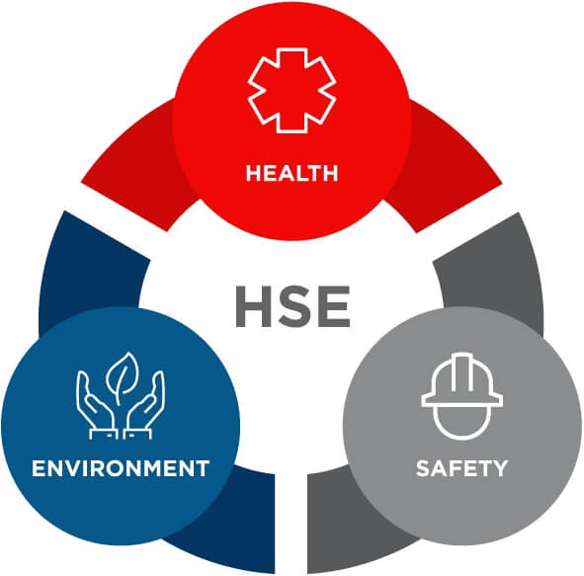
Cours Hygiène, Sécurité
et Environnement
Module : Hygiène , Sécurité et Environnement
des installations industrielles
Cours N° 07
Albert Einstein
Présenté par : M. AISSAT
Année : 2025/2026

Slide 2
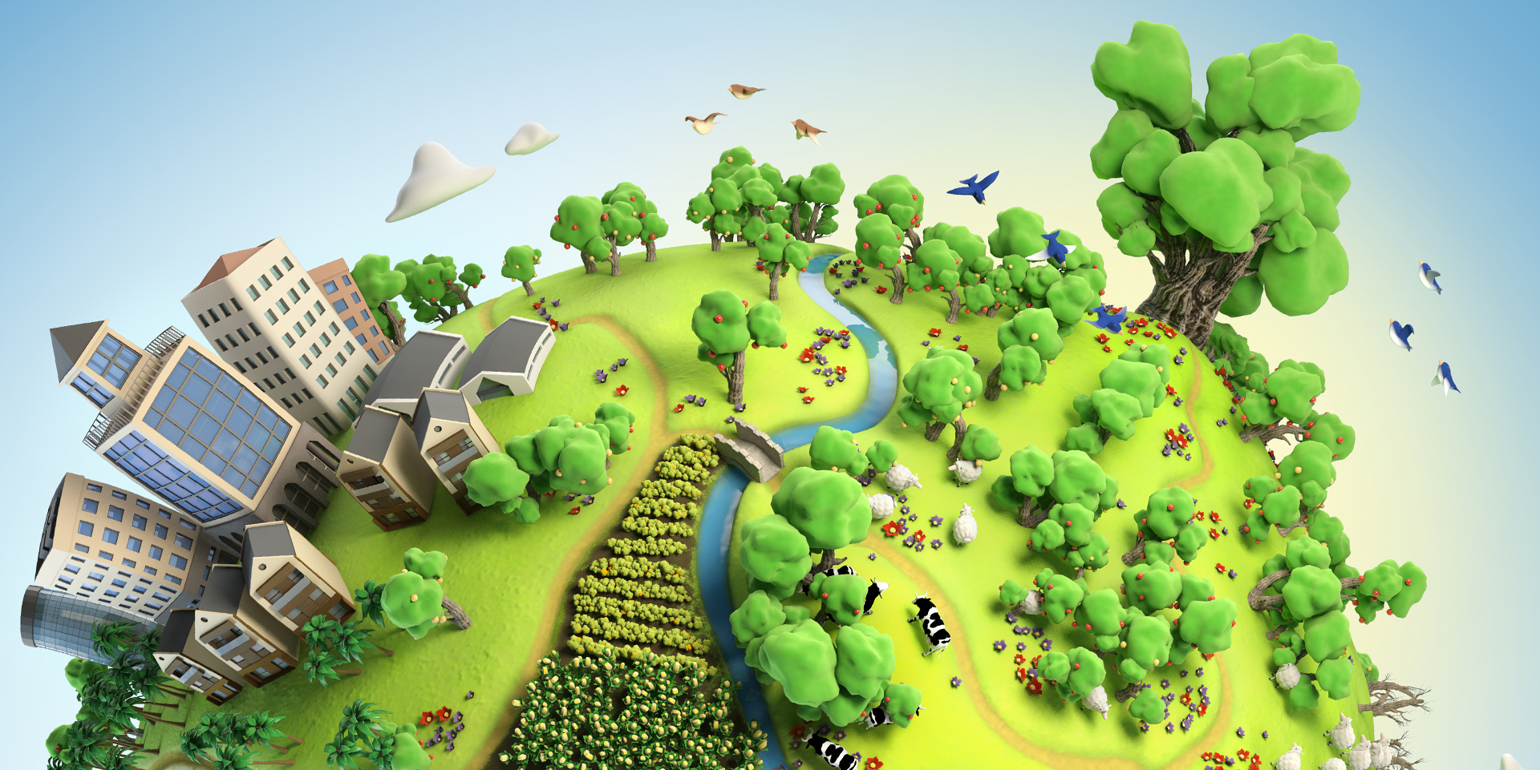
Environnement et
développement durable

Slide 3
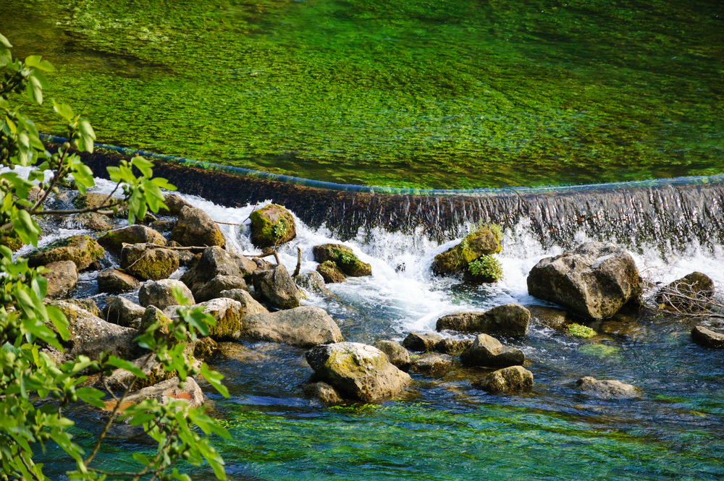
INTRODUCTION : La notion d’environnement, puis celle de développement durables sont des notions récentes, très en vogue depuis quelques dizaines d’années et font actuellement partie des expressions de la vie courante, aussi bien sur la langue que dans les écrits des gens de la communication. Ces deux notions sont introduites dans la politiques de la quasi totalité des pays du monde et ont fini par devenir une partie intégrante de nos enseignements et ce, à partir de l’école primaire.

Slide 4
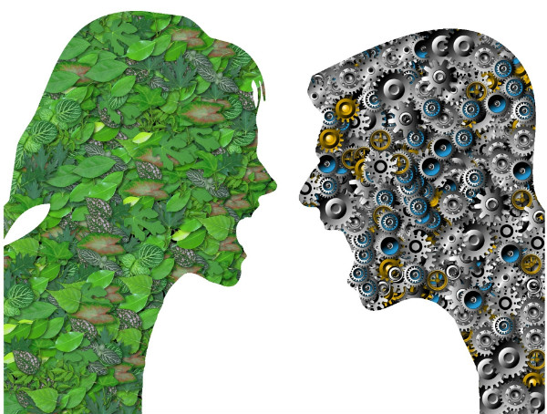
Problématique
L’observation courante de notre environnement écologique et les éléments qui le constituent (air, eau, terre..), nous invitent à réfléchir sur son avenir et surtout sur le capital naturel que nous léguerons aux générations futures : Des ressources
hydrauliques surexploitées, de l’air pollué, des zones rurales détruites par
l’envahissement de l’urbanisation, des océans et des mers polluées, des ressources minières et énergétiques maladroitement utilisées, de la faune et de la flore en voie de d’extinction…

Slide 5
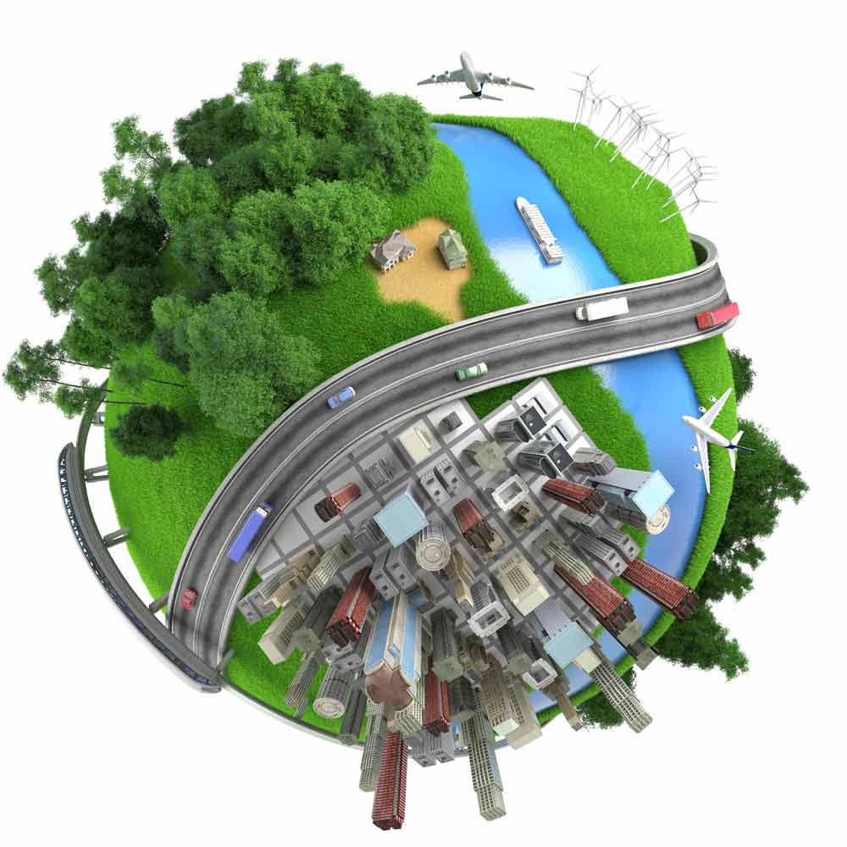

C’est malheureusement, le souvenir d’une terre agréable à vivre qui sera décrite par nos historiens et scientifiques et constituera l’unique richesse de nos générations futures. Après la sensibilisation de l’homme à tous ces problèmes environnementaux et aux dégâts de ses activités économiques sur son environnement, le passage aux actions correctives s’est avéré nécessaire. Les actions préventives à toute éventuelle destruction de notre environnement écologique sont encore plus importantes et commencent notamment par ’enseignement de l’environnement et des actions socio-économiques, dites de développement durable.

Slide 6
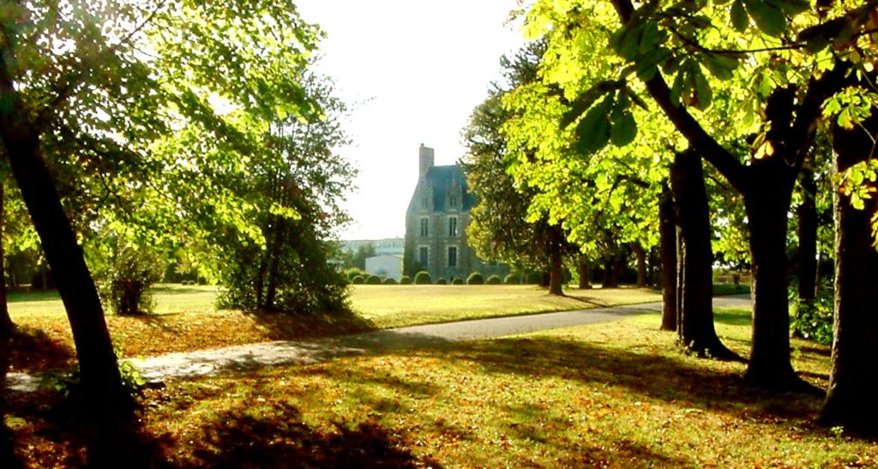
Définition de l'Environnement:
La définition simplifiée du mot environnement correspond au cadre de vie, qu'il soit d'origine naturelle ou construit par l'homme. Il fournit de nombreuses ressources dont l'homme a besoin pour son existence.
Autre définition : L'environnement est tout ce qui nous entoure. C'est l'ensemble des éléments physiques, chimiques ou biologiques naturels et artificiels qui entourent un être humain, un animal ou un végétal, ou une espèce au sein duquel se déroule la vie humaine.
Un emploi en environnement inclut toute personne qui travaille dans au moins un des secteurs économiques liés à :

Slide 7

• la protection de l’environnement (c.-à-d. qualité de l’air, qualité de l’eau, qualité des sols, gestion des déchets, restauration et remise en état de terrains, santé et sécurité humaine et environnementale, gestion de la protection de l’environnement);
• la conservation et préservation des ressources naturelles (c.-à-d. pêches et faune, foresterie, agriculture, industrie minière, énergie, parcs et réserves naturelles, gestion des ressources naturelles);
• la durabilité environnementale (c.-à-d. éducation, recherche et développement, politiques et lois, communications et sensibilisation aux politiques, gestion favorable au développement durable).

Slide 8
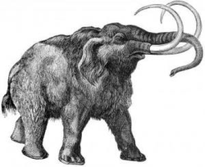
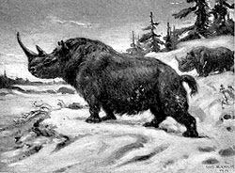
Comment l’homme a modifié son environnement ?
Après avoir domestiqué le feu, les hommes ont commencé à modifier leur
environnement et ce, en :
favorisant la production de certains végétaux utiles
exterminant les animaux venimeux et dangereux
en allumant des incendies pour défraîchir et ouvrir des espaces.
L’Homo sapiens a été aussi accusé de l’extinction de la mégafaune nord tempérée (mammouth, rhinocéros laineux et autres grands animaux.
. D’autres facteurs climatiques et catastrophes naturelles ont contribué à la
raréfaction de ces espèces comme les périodes de glaciations successives
Mammouth Rhinocéros laineu

Slide 9
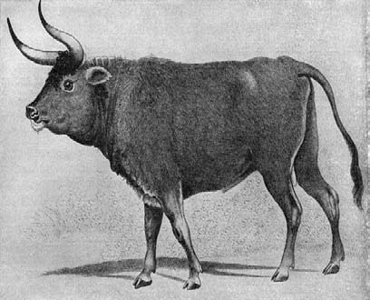
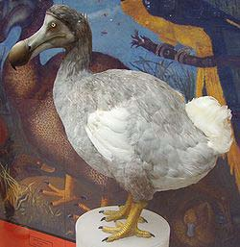
La transition agricole
L’activité de chasse a causé la disparition de plusieurs autres espèces animales comme le Dodo de Madagascar ou l’aurochs de Varsovie (Figure). L’agriculture a connu une grande expansion, alimentée par de
nouvelles découvertes alimentaires qui ont aidé à améliorer les conditions de vie et donc
à prolonger la durée de vie des êtres vivants et à favoriser une croissance
démographique démesurée (voir courbe de croissance démographique, Fig. II.53)
Raphus cucullatus (Dodo) Aurochs

Slide 10
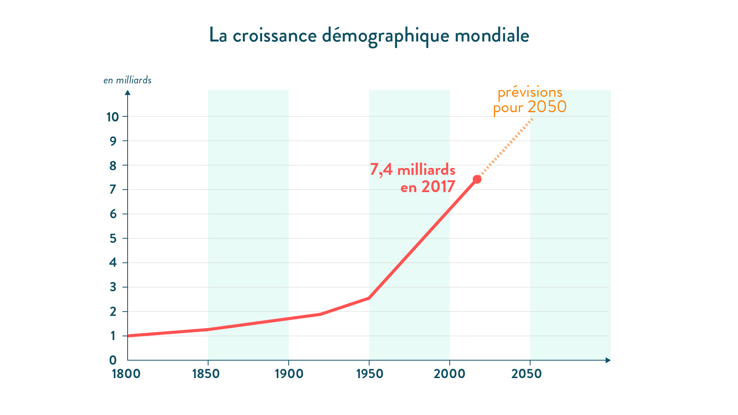
En effet, réduire les naissances concerne en premier lieu les pays en
développement. Elles constituent néanmoins une force de travail et une assurance sur l’avenir.
Si les pays du nord accusent l’explosion démographique des pays du sud d’être une des causes majeures de la dégradation de l’environnement. Ces derniers affirment en retour que les problèmes écologiques proviennent essentiellement des modes de développement adoptés par les pays industrialisés.
Par convention, on dira que tout dépend du projet social adopté (les choix prioritaires en matière de développement économique et social), c’est ainsi que notre démographie conditionnera l’ampleur de l’impact de nos activités sur la biosphère

Slide 11
La notion de développement durable
Avant de définir la notion de développement durable donnons la définition de quelques notions.
A. Notions de base
Environnement: La définition simplifiée du mot environnement correspond au cadre de vie, qu'il soit d'origine naturelle ou construit par l'homme. Il fournit de nombreuses ressources dont l'homme a besoin pour son existence et son bien-être, tout en étant simultanément une source de nuisance et d'inquiétude pour ce qui touche de près ou de loin à sa santé et à ses biens.
Développement: La notion du développement, telle qu'ont développé les économistes, tire son origine des sciences du vivant (le développement d'un organisme = évolution de l'état embryonnaire vers l'état adulte). La croissance, quant à elle, correspond, à un changement quantitatif (augmentation de la richesse d'un pays par exemple). Ces deux phénomènes ne sont pas nécessairement liés. Il est possible d'observer une croissance économique sans développement réel de la société concernée et vice versa.

Slide 12
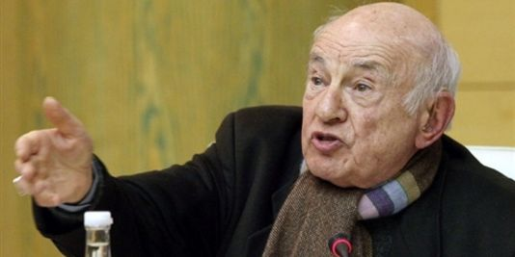
A la conférence de Rio en 1992, le développement a été présenté comme un ensemble de mesures techniques (utilisation des connaissances scientifiques, croissance de la productivité, identification des échanges internationaux, amélioration de la santé, éducation, réduction de la pauvreté qui implique aussi une croissance économique). Il est utile de rappeler que de nos jours, le développement économique est assimilé à la croissance et que le développement économique n'est pas nécessairement le moteur du
développement humain. Pour le philosophe "Edgar Morin"

Slide 13

" L'idée du développement (....) suppose de façon implicite que le développement technico-économique est la locomotive qui entraîne naturellement à la suite un "développement durable" dont le modèle accompli est celui des pays réputés développés (...). Cette vision suppose que l'état actuel des sociétés occidentales constitue le but et la finalité de l'histoire humaine. Le développement durable ne fait que tempérer le développement par considération du contexte écologique, mais sans mettre en cause ses principes. Ainsi le développement, notion apparemment universaliste, constitue un instrument de colonisation des pays "sous développés", dits du sud par le nord".

Slide 14
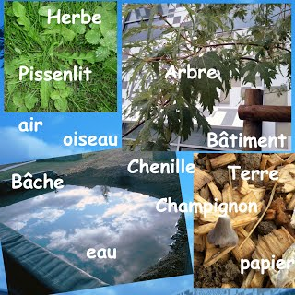
Eléments de l'environnement :
Dans notre environnement, on peut distinguer 3 types de composantes différentes :
- les êtres vivants (animaux, végétaux) et leurs restes (plumes, feuilles mortes, ...).
- les composantes minérales (la roche, l'eau et l'air)
- les traces de l'activité humaine (bâtiments, bancs, ...)

Slide 15

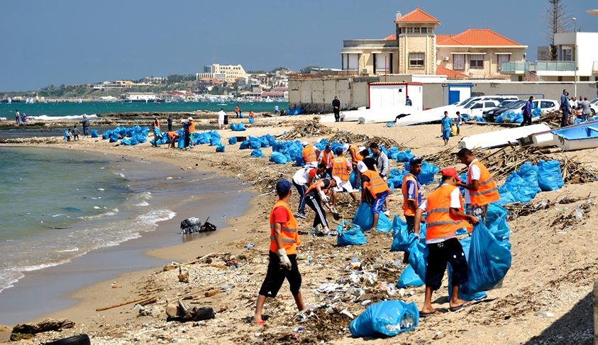
Qu’est ce que la gestion de l’Environnement ?
Les missions de gestion de l’environnement consistent à identifier les besoins et contraintes de systèmes d’études déterminés (usine, mairies, entités économiques…), à chercher de nouvelles solutions pour la gestion quotidienne de leur environnement, pris au sens large. Cela implique de savoir : - identifier les aspects et impacts environnementaux liés à toute activité, - analyser les exigences légales et autres se rapportant au site d’étude, - aider à mettre en place puis à faire vivre des systèmes de management de l’environnement adaptés, simples ou plus élaborés, permettant de pallier ces impacts ou d’en limiter les effets, de réduire les émissions polluantes dans les différents compartiments environnementaux (eau, air, bruit, déchets, aménagement…), d’optimiser les outils de production et leur rapport à l’environnement…

Slide 16
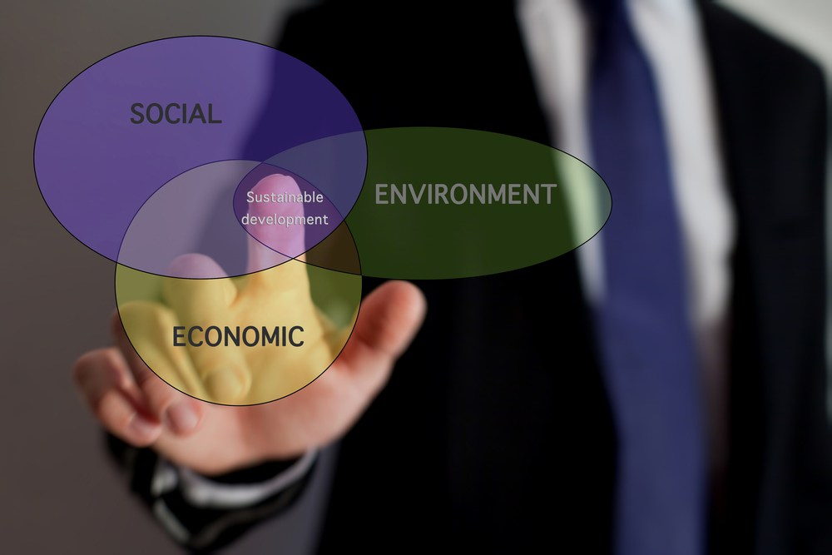
Progrès: Au 18ième siècle, les philosophes de l'ère de la Lumière, considèrent le progrès technique comme accompagnant de développement des connaissances scientifiques. C'était le meilleur moyen de lutter contre le froid, la misère et la faim. Il assurait ainsi le progrès économique. Ainsi donc, le progrès social, politique et moral étaient garantis par le progrès économique.

Slide 17
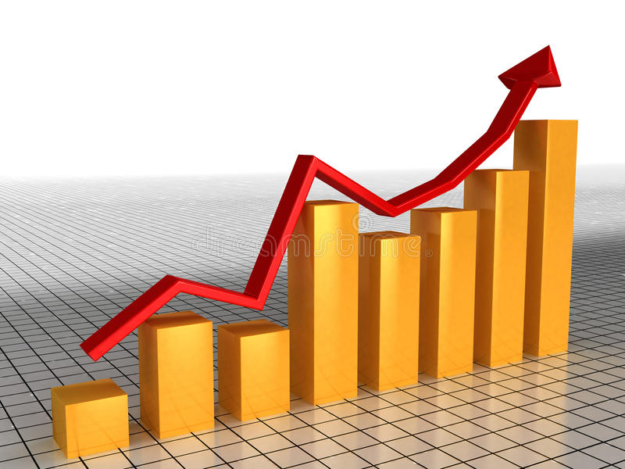

L'apogée du scientisme, connue à la fin du 19ième siècle, repose sur une croyance absolue dans les capacités scientifiques à apporter les solutions à tous les problèmes de l'humanité (la science est donc vue comme le moteur du progrès). la science ainsi que la technologie a
été glorifiée afin d'assurer le bien être social.

Slide 18
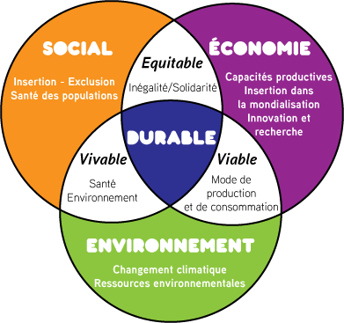

Slide 19
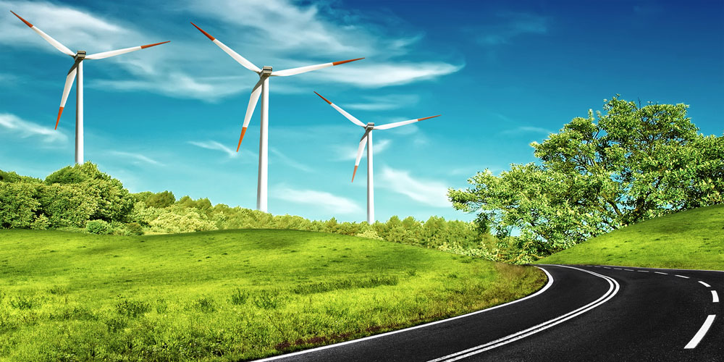
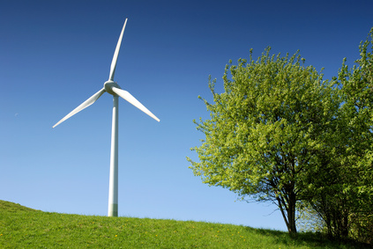
I- Définition
L’expression ''sustainable development'', traduite de l’anglais par « développement durable », apparaît pour la première fois en 1980 dans la Stratégie mondiale de la conservation, une publication de l’Union internationale pour la conservation de la nature (UICN).

Slide 20
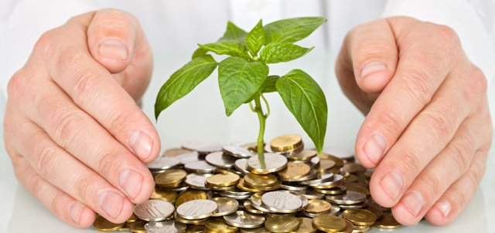
Quelques années plus tard, elle se répandra dans la foulée de la publication, en 1987, du rapport de la Commission mondiale sur l'environnement et le développement, Notre avenir à tous

Slide 21
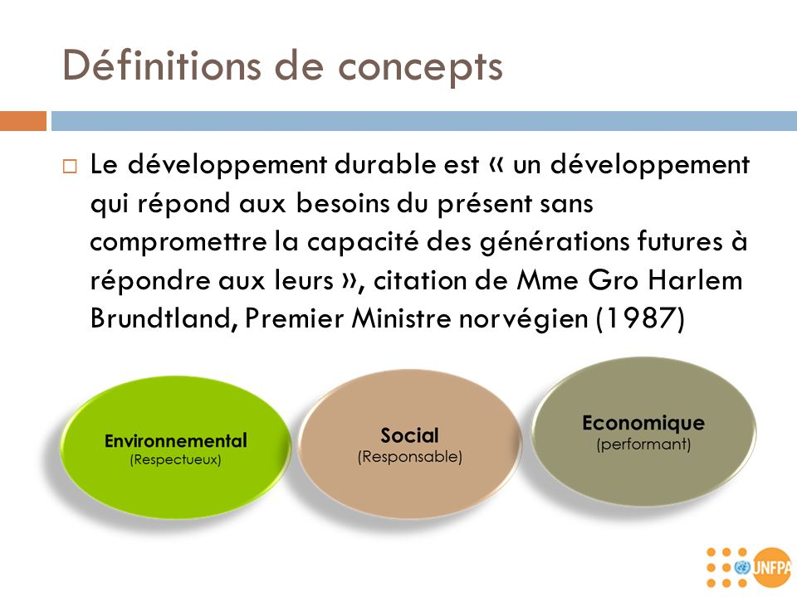
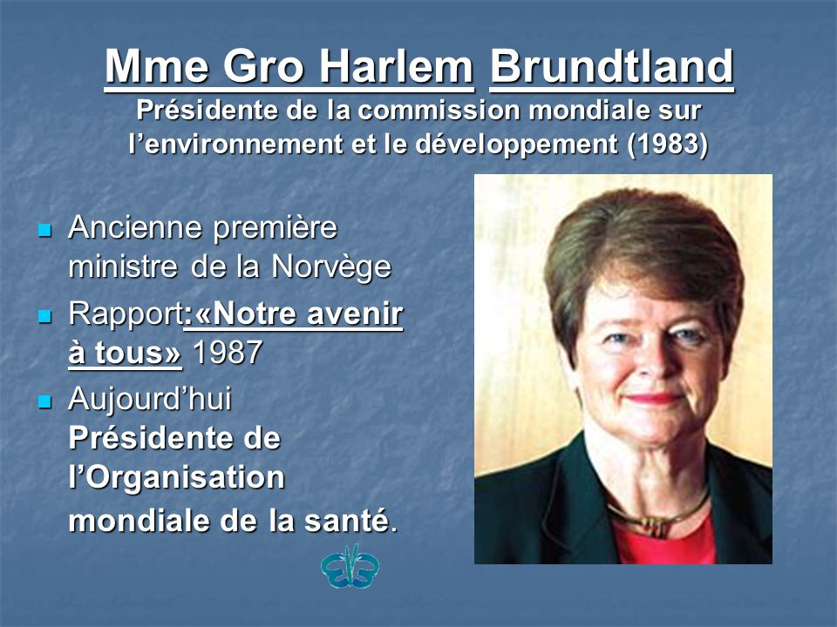

Slide 22

la définition du développement durable met l’accent sur nos façons de faire en insistant sur un facteur de durabilité : notre capacité à apprécier nos actions de manière globale par-delà les frontières disciplinaires.

Slide 23
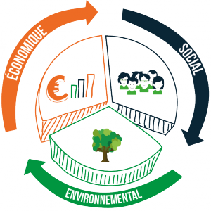
le développement durable s’entend donc d’« un développement qui répond aux besoins du présent sans compromettre la capacité des générations futures à répondre aux leurs. Le développement durable s’appuie sur une vision à long terme qui prend en compte le caractère indissociable des dimensions environnementale, sociale et économique des activités de développement. »

Slide 24
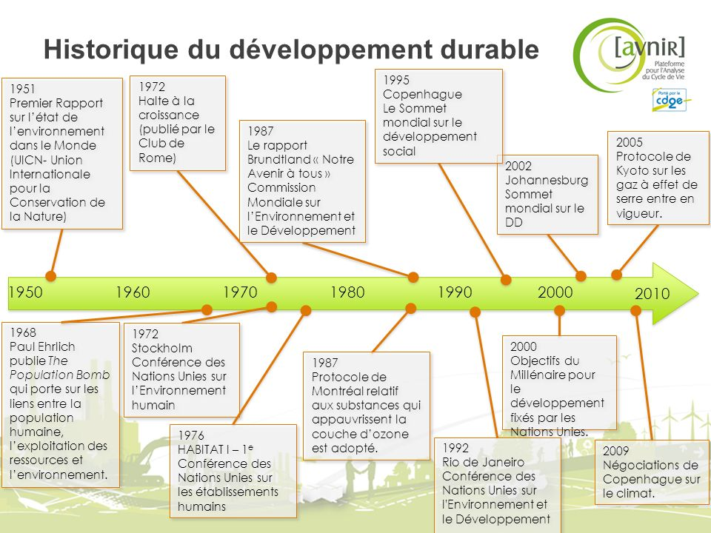

Slide 25

Rien ne justifiait un conflit entre les nations développées et l'environnement que l'appui donné à une action en faveur de l'environnement, ne devait pas servir de prétexte pour fournir le développement« La conclusion tirée était de proposer un modèle de développement économique compatible avec l’équité sociale et la prudence écologique. Ce modèle a été nommé le modèle " écodéveloppement "

Slide 26
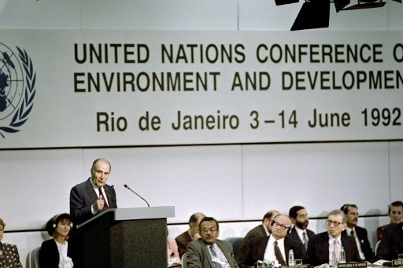
Le modèle de développement des sociétés occidentales n'est plus considéré comme unique et obligatoire modèle de développement (du moins en théorie). Il a été ainsi tiré la conclusion suivante: "à une diversité de situations et de cultures, doit correspondre la diversité des formes de développement"

